Slide 1
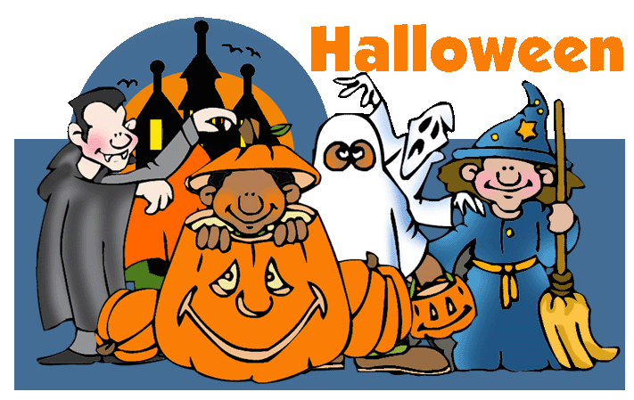
Notes:
http://www.youtube.com/watch?v=DPRaY5QWKIk

Slide 2
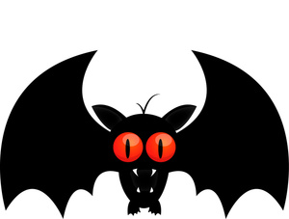
Une chauve-souris

Slide 3
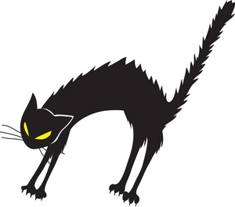
Un chat noir

Slide 4
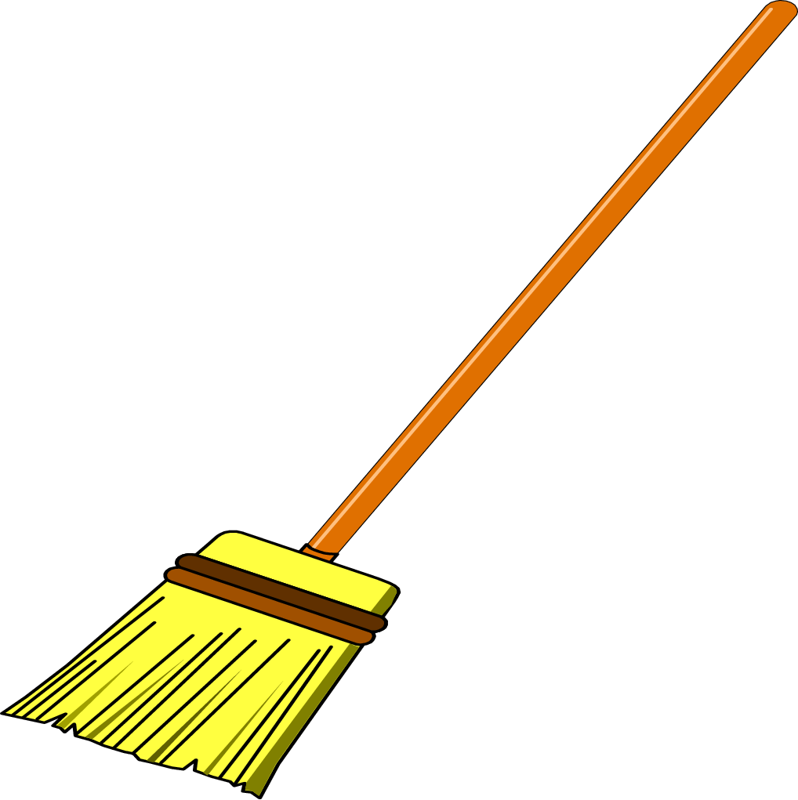
Un balai

Slide 5
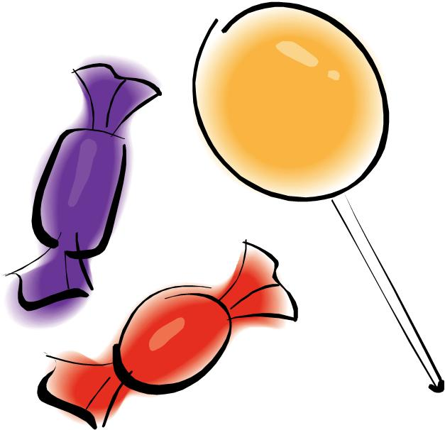
Des bonbons

Slide 6

Un chaudron

Slide 7
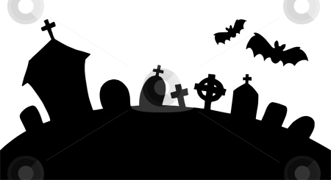
Un cimitière

Slide 8
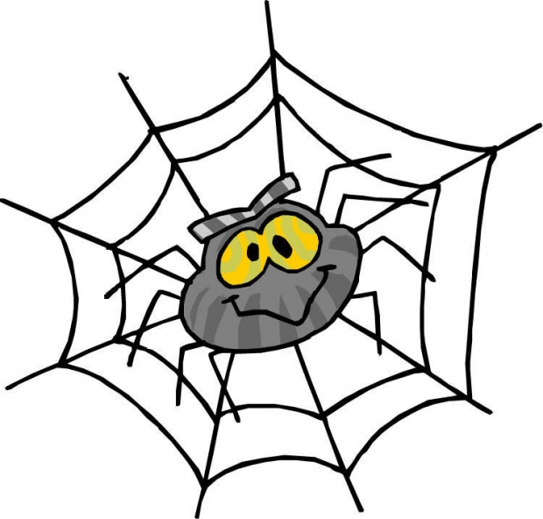
Une toile d’araignée

Slide 9
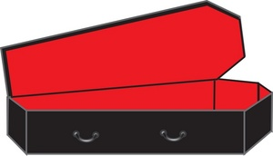
Un cercueil

Slide 10
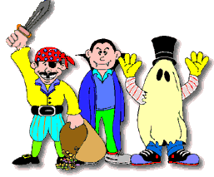
Un déguisement

Slide 11
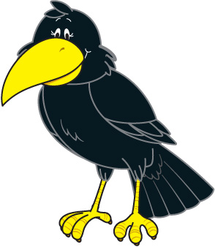
Un corbeau

Slide 12
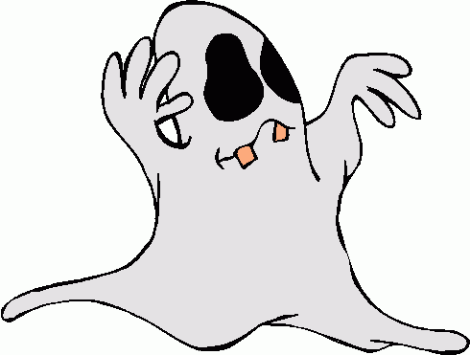
Un fantôme

Slide 13
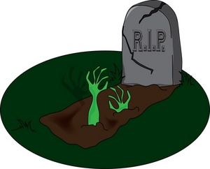
Une tombe

Slide 14

Une maison hantée

Slide 15
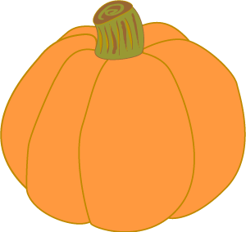
Une citrouille / Un potiron

Slide 16
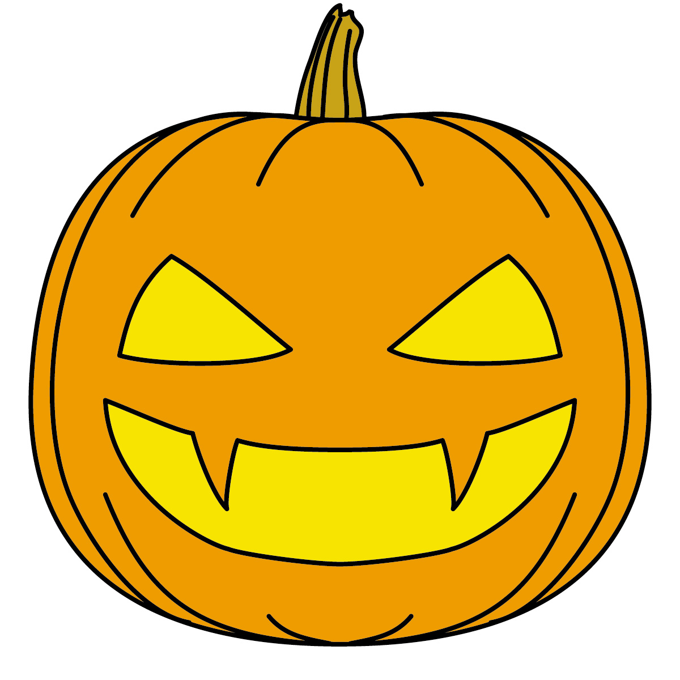
Une citrouille d’Halloween

Slide 17
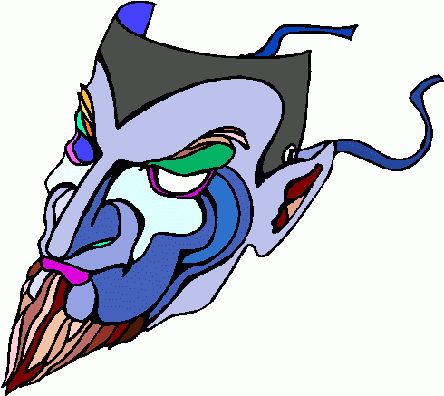
Un masque

Slide 18
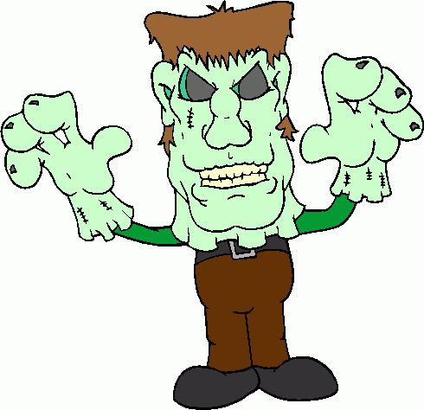
Un monstre

Slide 19
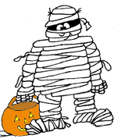
Une momie

Slide 20

Un hibou

Slide 21
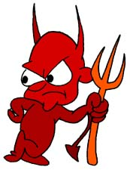
Un diable

Slide 22
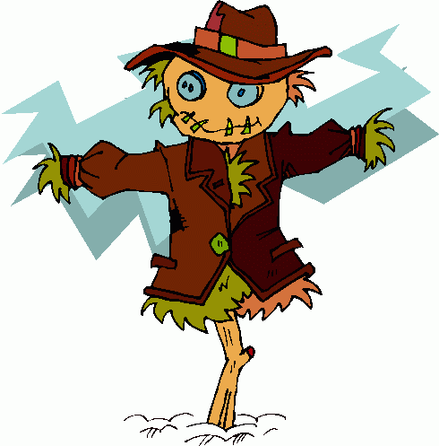
Un épouvantail

Slide 23
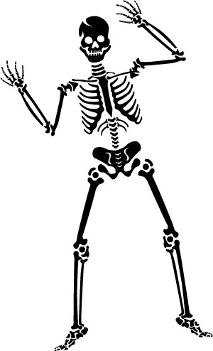
Un squelette

Slide 24

Une tête de mort- un crâne

Slide 25
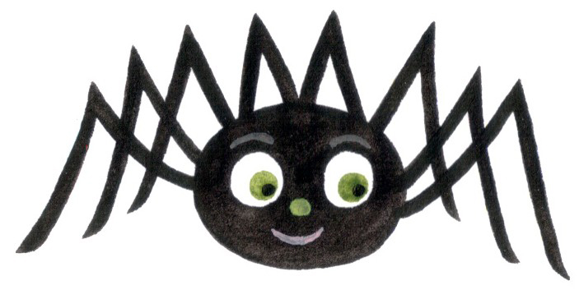
Une araignée

Slide 26
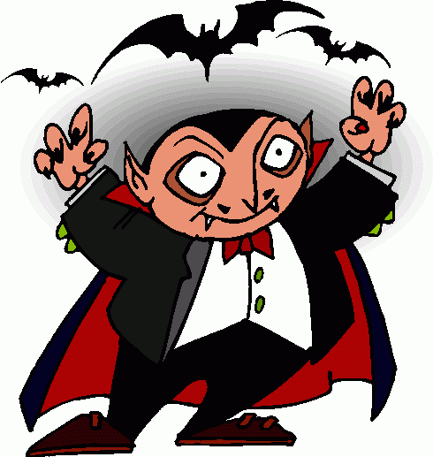
Un vampire

Slide 27
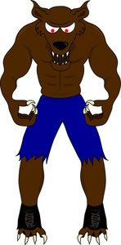
Un loup-garou

Slide 28
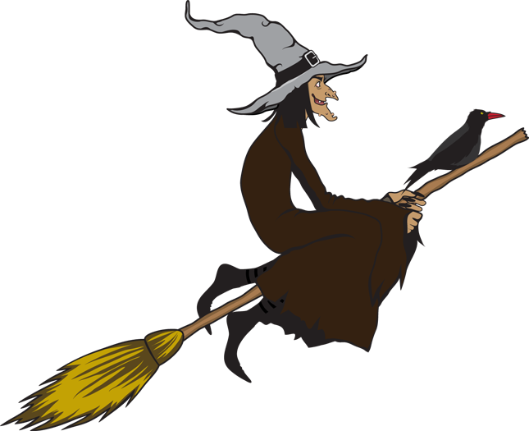
Une sorcière

Slide 29
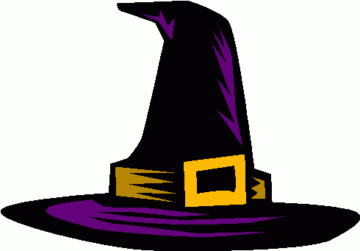
Un chapeau de sorcière

Slide 30
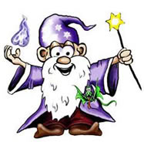
Un sorcier

Slide 31
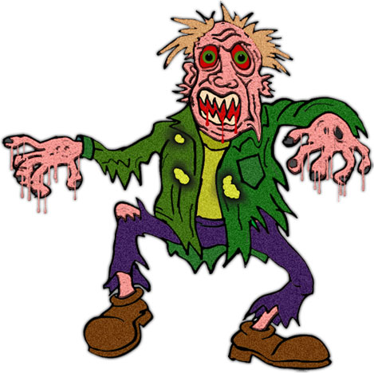
Un zombie

Slide 32
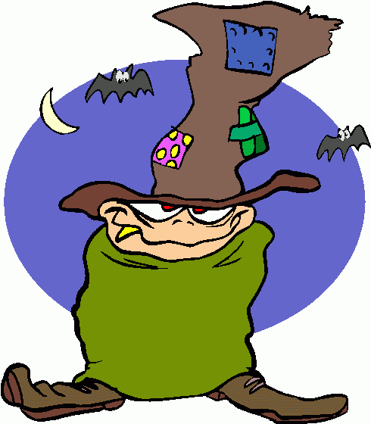
Un lutin

Slide 33
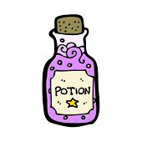
Une potion

Slide 34

Une bougie

Slide 35
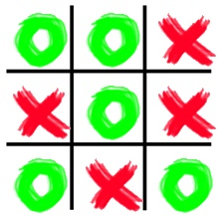
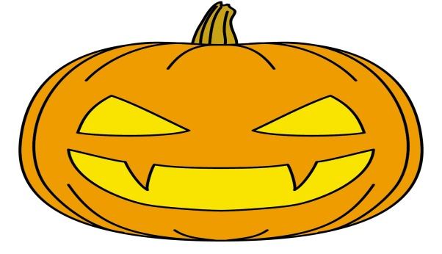
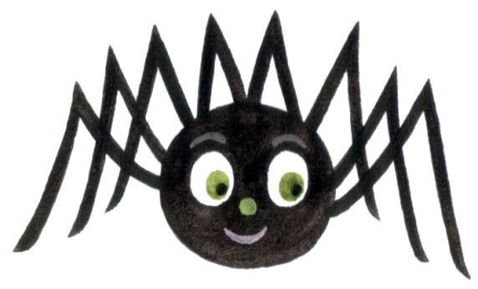
LE MORPION

Slide 36

LE MORPION

